Slide 1
医护洞察
理赔材料
→
医疗洞察
→
持续关怀
基于理赔医护记录的「医护洞察与温度指引」引擎
本地 OCR
原始图片不外发
让一次理赔，成为下一次就医的起点
结构化病例
字段 + 置信度 + Evidence
温度指引
理解 · 康复 · 下一步
医疗复核
审核通过后才可发布
赛道四 · 课题 2
组员：郑文希 俞筱雨 董晨熙
2026 1024 AI Coding 大赛
Notes:
大家好，我们的项目叫“医护洞察”。我们希望解决一个问题：医疗理赔完成之后，赔付结束了，但患者真正关心的问题其实还没有结束。所以我们希望把传统的“赔完即结束”，变成“理赔即关怀”。

Slide 2
01 项目痛点
理赔结束了，但患者的问题没有结束
不是缺少医疗数据，而是这些数据没有被转化成持续服务能力
患者侧
保险侧
服务侧
决策侧
材料看不懂
人工处理成本高
理赔后缺乏关怀
下一次就医没依据
•
病历 / 病理 / 费用清单格式复杂
•
逐份阅读与摘录，周期长
•
不知道如何康复、何时复诊
•
去哪家医院 / 找哪位医生？
•
医学术语密集，诊断与治疗过程难理解
•
跨页、跨文档，难还原完整诊疗时间线
•
医疗过程中的焦虑没有被继续回应
•
费用是否合理 / 后续治疗怎么选？
大量有价值的医疗信息沉睡在理赔材料里，没有转化成持续服务能力。
Notes:
我们总结下来主要有四个问题。第一，医疗材料本身复杂，患者很难看懂。第二，保险侧人工阅读和摘录成本高，而且很难还原完整诊疗过程。第三，传统理赔结束以后服务就结束了，但患者仍然不知道怎么康复、何时复诊。第四，下一次去哪家医院、找哪位医生，也没有可靠依据。所以问题不是缺少医疗数据，而是这些数据没有真正转化成服务。

Slide 3
02 解决方案
从「理赔材料」到「医护关怀闭环」
结构化、洞察、关怀、推荐与服务反馈贯通为一条可追溯链路
理赔材料
本地 OCR
结构化病例
痛点洞察
温度指引
品质评价
就医推荐
医疗复核
正式发布
客户反馈
CLAIM
RapidOCR
ClaimCase
Clinical / Cost / Experience
Care
6 Dimensions
Hospital / Doctor / Direction
MEDICAL
Snapshot
SERVICE
看得懂
知道怎么办
知道下一步去哪
诊断解释 · 治疗回顾 · 费用解读
康复 · 复诊 · 风险提醒
品质观察 · 医院 / 医生推荐
不是让 LLM 直接回答，而是让 AI 结果经过 Evidence、人工审核和发布门禁。
Notes:
我们的方案不是只做 OCR，也不是单独做一个医疗问答机器人。我们从理赔材料开始，把材料重建成可追溯的结构化病例，在此基础上识别临床、费用和体验痛点，再生成个性化温度指引、品质评价和就医推荐。最终经过医疗审核以后正式发布，并通过客户反馈进入客服和医疗跟进，形成完整闭环。

Slide 4
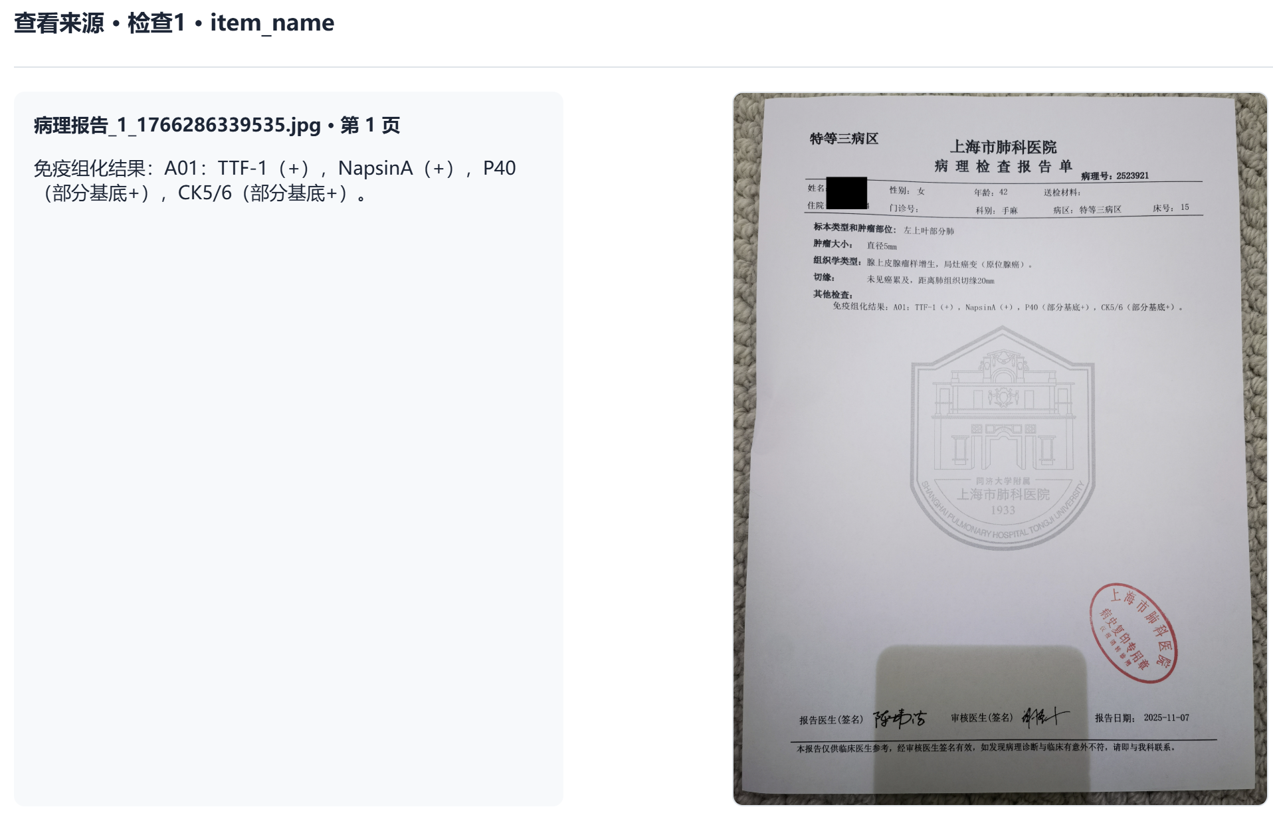
03 核心创新
医疗 AI 不只是「能生成」，还必须可信、可审、可追溯
把可信机制做进主链路，而不是最后补一段免责声明
Evidence-grounded
每个关键结论都能回到原始材料
查看 OCR 文本、页面与 bbox
Human-in-the-loop
模型结果由医疗人员确认、修订或隐藏
原始结果保留，人工以 overlay 生效
Safety Gate
无证据 / 越界诊断 / 自行改药直接阻断
前端不能绕过后端门禁
Versioned Publishing
病例变化后旧审核失效
客户只读取正式 Published Snapshot
示例：结构化字段可直接回到病理报告原始证据
Notes:
医疗场景里，我们认为最大问题不是模型会不会生成，而是生成以后能不能相信。所以每个关键结论必须能回到原始证据；低置信度或者冲突字段进入人工复核；温度指引还会经过医学安全门禁。最终客户看到的不是模型中间结果，而是经过审核冻结后的正式版本。

Slide 5
04 核心价值
不是一篇医学科普，而是「这个人的下一步」
温度指引必须锚定本人病情、治疗、费用和随访
患者真正需要的不是“更多医学知识”，
而是知道：
诊断通俗解释
心理支持
把术语变成患者能理解的语言
回应真实治疗过程中的焦虑与不安
01
我到底得了什么？
治疗过程回顾
康复建议
02
这次治疗发生了什么？
还原本次住院、手术与关键处置
把出院要求变成可执行动作
03
钱花在哪里？
04
回家后该做什么？
费用解读
下一步就医
05
什么时候复诊？
解释自付 / 自费 / 报销口径
明确复诊、材料与需向医生确认的问题
06
哪些情况需要尽快就医？
非模板化 · 可行动 · 有情绪回应
Notes:
温度指引是我们最希望解决用户体验问题的一部分。它不是生成一篇“肺部手术康复指南”，而是结合这个用户自己的诊断、治疗、费用和复诊安排。比如材料里出现诊断前后不一致时，系统不会替医生强行下结论，而是告诉用户这个差异在哪里、下一次应该问医生什么。我们希望用户看完以后，不只是“看懂”，而是知道“下一步能做什么”。

Slide 6
05 品质与推荐
从「本次就医观察」到「下一次就医建议」
六维案件级评价 + 可解释推荐，证据不足时可以不评分、不推荐
六维案件级品质评价
可解释就医推荐
诊疗一致性
25%
风险管理
15%
病种能力 / 服务范围 / 可达性
医院
用药合理性
20%
出院与随访
15%
医生
专业方向 / 病种匹配 / 资源可用性
手术/操作
15%
病历完整性
10%
治疗方向
后续评估 / 复诊 / 治疗路径
SCORED / NEEDS_REVIEW / NOT_SCORED
✓ 至少 2 条推荐理由
✓ 保留来源与核验状态
✓ 样本 / 证据不足 → 明确不推荐
总分由后端固定权重计算；证据不足不伪造默认分。
宁可不给，不给错的。
Notes:
品质评价也不是简单让模型说“这家医院好不好”。我们先从六个维度观察当前案件的诊疗过程，并且明确区分有证据可以评分、需要人工复核以及证据不足无法评分。总分由后端固定权重计算。推荐同样要求可解释理由和来源。证据不足时系统可以不推荐，而不是为了展示效果让模型自由发挥。

Slide 7
06 命题对齐
五项 KR：从功能完成走向真实验证
只展示真实跑出的比赛指标，不用内部测试代替官方评测
能力
命题目标
验证方式
当前状态
KR1 病历结构化
F1 ≥ 0.90
缺失率 < 5%
官方 Gold vs 真实 Prediction
测评中
KR2 多维痛点
三类覆盖
一致率 ≥ 85%
专家 Gold 对照
已实现
KR3 温度指引
≥ 3 病种
盲评 ≥ 4/5
多人独立盲评
已实现
KR4 品质与推荐
≥ 5 维
≥ 2 理由
3 病种 × 5 机构
覆盖矩阵 + 理由审计
已实现
KR5 完整链路
理赔 → 触达 → 反馈
端到端 Demo
已跑通
下一步：真实 Gold 测评 → F1 / Pain Agreement / Care Blind Score → 有时间再补 Provider / Doctor / Treatment Profile
Notes:
最后看一下我们和命题 KR 的对应。当前完整业务链路已经跑通，结构化、痛点、温度指引和六维品质评价都已经实现。现在我们正在用官方 Gold 和真实 Prediction 跑结构化 F1，并同步进行痛点一致率和三病种温度盲评。所有结果只填真实实测数字，不使用内部测试代替比赛指标。接下来我们直接进入 Demo。

Slide 8
备份页 A
技术架构
FastAPI 编排 + SQLite 持久化 + 本地 OCR + DeepSeek 语义能力 + 四角色工作区
Frontends
CLAIM
MEDICAL
CUSTOMER
SERVICE
API / Workflow
FastAPI
RBAC
Case Participants
Module Gate
Domain Engines
Structuring
Evidence Grounding
Pain
Care
Quality
Recommendation
Persistence / Safety
SQLite
Generation ID
Fingerprint
Published Snapshot
RapidOCR（原图本地） · DeepSeek（脱敏文本 / 结构化上下文） · External Search（公开机构信息，可选）
Notes:
RapidOCR 负责本地原始图片识别，DeepSeek 只接收授权、脱敏后的必要文本或结构化上下文；FastAPI 负责工作流和安全门禁，SQLite 作为比赛原型持久化底座。

Slide 9
备份页 B
从「理赔成本中心」到「医疗服务入口」
项目价值与合规边界同时成立，才具备真实落地可能
对用户
对保险公司
对医疗 AI
•
看得懂诊断与费用
•
降低人工阅读与摘录成本
•
可解释
•
知道怎么康复、何时复诊
•
理赔转为持续服务触点
•
可审核
•
反馈有人继续跟进
•
沉淀痛点与品质服务资产
•
可追溯
合规与安全边界
用户授权
目的限定 / 可撤销
最小必要
原图本地 OCR；外部模型只收必要脱敏文本
权限隔离
RBAC + 案件参与关系
审计追溯
Evidence + Review Overlay + Published Snapshot
合规不是附录，而是系统主链路的一部分。
Notes:
我们把合规和审核设计成系统流程的一部分，而不是项目最后补的一段免责声明。对于用户，它把一次性赔付结果变成看得懂、用得上的就医指南；对于保险公司，它把理赔环节从成本中心转成服务触点；对于医疗 AI，它提供了一套可解释、可审核、可追溯的落地范式。

